Slide 1
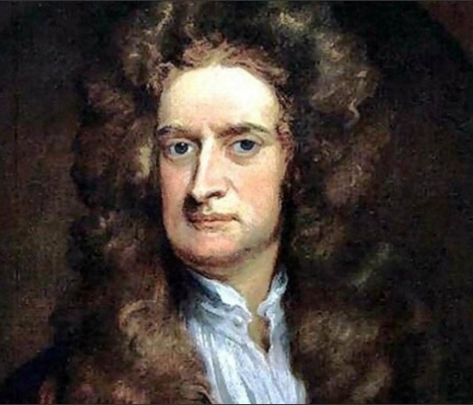
1. Newtonsches Gesetz (Trägheitsgesetz)

Slide 2
Wichtigste Merkmale zum Trägheitsgesetz auf einen Blick
Ein ruhender Körper bleibt in Ruhe,
wenn keine äußeren Kräfte auf ihn einwirken.
Auch ein in Bewegung befindlicher Körper bewegt sich mit konstanter
Geschwindigkeit weiter, wenn keine äußeren Kräfte auf ihn einwirken.
Dieses Verhalten wird im 1. Newtonschen Gesetz beschrieben.
Im Alltag wirken häufig Reibungskräfte als äußere Kräfte, die einen in
Bewegung befindlichen Körper abbremsen.
https://www.youtube.com/watch?v=YR4rxhqj0g4

Slide 4
Trägheitsgesetz
Das Trägheitsgesetz beschreibt,
wie sich Körper bewegen oder nicht bewegen,
wenn keine äußeren Kräfte auf sie einwirken
oder die Summe aller Kräfte gleich null ist.

Slide 5
Das Trägheitsgesetz Beispiel vom Busfahren

Slide 6
Bewegender und nicht bewegender Körper
Ein ruhender Körper bleibt unbewegt, solange keine Kräfte auf ihn einwirken.
Ein sich bewegender Körper bewegt sich mit gleichbleibender Geschwindigkeit fort, solange keine Kräfte auf ihn einwirken.
Im Alltag bremsen Reibungskräfte die Bewegung des Körpers oft ab.

Slide 7
Merke
Das Trägheitsgesetz wurde von Isaac Newton entdeckt und trägt daher den Namen
Newtonsches Gesetz
oder
1. Newtonsches Axiom.

Slide 8
Aufgabe: Trägheitsgesetz Beispiel Ball
Schauen wir uns doch mal
ein paar Beispiele zum Trägheitsgesetz an:
Stell dir vor, ein Astronaut kickt einen Ball aus seiner Raumkapsel in den Weltraum. Frage: Was passiert?

Slide 9
Antwort:
Der Ball bewegt sich bis ins Unendliche mit konstanter Geschwindigkeit weiter von der Kapsel des Astronauten weg. Das liegt daran, dass im Weltraum keine Schwerkraft und auch keine Reibungskräfte wirken, die den Ball abbremsen. Der Ball befindet sich also im Zustand einer konstanten Bewegung. Die Summe der Kräfte ist gleich null und seine Bewegung fällt damit in das Trägheitsgesetz.

Slide 10
Ball über den Sportplatz
Doch wie wäre das auf der Erde?
Stell dir vor, du kickst den Ball über den Sportplatz.
Frage: Was passiert?

Slide 11
Antwort:
Irgendwann wird der Ball langsamer und bleibt liegen. Das liegt daran, dass sowohl Schwerkraft als auch Reibungskräfte die Bewegung des Balles abbremsen und ihn zum Stillstand bringen. Anders als im Weltraum wirken hier auf der Erde also noch andere Kräfte auf die Bewegung ein. Die Summe der Kräfte ist also nicht null und die Bewegung fällt nicht unter das Trägheitsgesetz.

Slide 12
Trägheitsgesetz physikalischer Hintergrund
Der Stillstand und die Bewegung eines Körpers werden durch die Einwirkung von Kräften auf ihn beeinflusst.
Ohne einwirkende Kräfte verändern Körper ihren Bewegungszustand nicht.
In der Physik bezeichnest du diese Eigenschaft als Trägheit.

Slide 13
Bewegungsänderung
Erst durch eine von außen wirkender Kraft ändert sich
die Bewegung oder der Ruhezustand des Körpers.
Beobachten kann man das bei dem Beispiel des Busfahrens.
Diese Bewegungsänderung kannst du mit folgenden Variablen darstellen:
Kraft = F, Geschwindigkeit = v und Beschleunigung = a

Slide 14
konstante Geschwindigkeit und Kraft
Ein Körper hat eine konstante Geschwindigkeit, wenn keine Kraft auf ihn einwirkt oder wenn die Summe der wirkenden Kräfte gleich null ist.
Die wirkenden Kräfte können sich gegenseitig auch wieder aufheben.
F = 0,
a = 0,
v = konstant

Slide 15
Körper in Ruhe
Wenn der Körper in Ruhe ist, dann ist auch die Kraft,
die auf ihn wirkt gleich null.
Ist die Kraft F = 0, dann ist auch die Geschwindigkeit v = 0 und damit konstant.
F = 0,
a = 0,
v = konstant

Slide 16
Verlassen vom Trägheitszustand
Wird ein Körper beschleunigt oder abgebremst,
dann verlässt er den Trägheitszustand.
Denn sowohl bei der Beschleunigung als auch
beim Abbremsen wirken Kräfte ein.
Die Kraft F und die Beschleunigung a sind ungleich null
und die Geschwindigkeit ist daher auch nicht konstant.

